Slide 1

RESPONDERS ACADEMY
Тренажёр АРМ-112 для диспетчеров ДДС Москвы
Команда MISIS&MR.DRUN · задача № 9
Notes:
Добрый день! Мы команда MISIS&MR.DRUN, проект Responders Academy: тренажёр АРМ-112 для диспетчеров ДДС. (5 сек)

Slide 2

О РЕШЕНИИ
Краткое описание решения:
Учебный эмулятор АРМ-112: преподаватель настраивает занятие, диспетчер отрабатывает карточки, группа получает отчёт и карту ошибок.
О команде
Команда: MISIS&MR.DRUN
Капитан: Алексеев Всеволод, full stack и AI engineer
Участников: 5 человек
Кто мы: активные и амбициозные, собрались по знакомству, работаем на одной волне
Учёба: НИТУ МИСИС, Физтех-лицей им. Капицы
Город: Москва
Уникальность решения:
Интерфейс 1:1 с боевым АРМ-112
ИИ работает локально: без интернета и видеокарты
Карта ошибок группы для преподавателя
8
Notes:
Мы сделали тренажёр, где диспетчер тренируется на копии АРМ-112 в изолированном контуре, а преподаватель видит, где именно группа ошибается. Чем отличаемся от макета: копия интерфейса плюс управление занятием плюс карта ошибок. (25 сек)

Slide 3

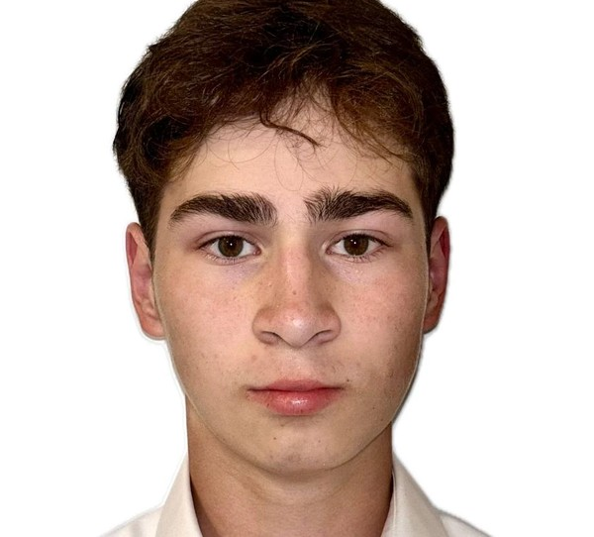
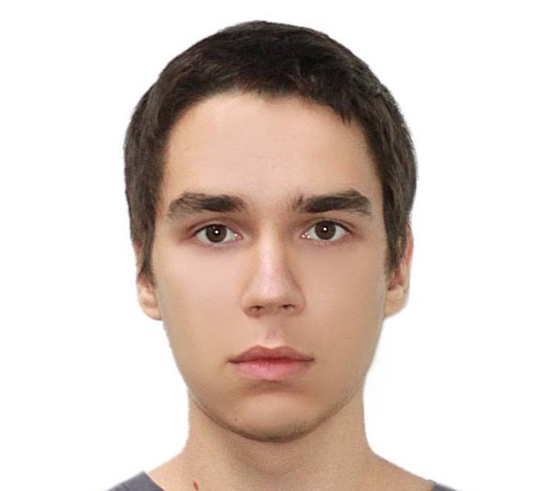
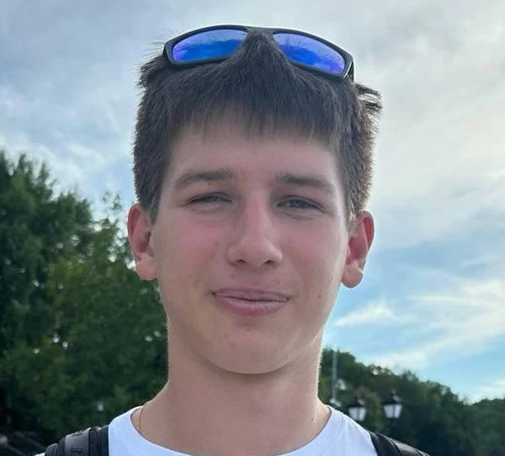
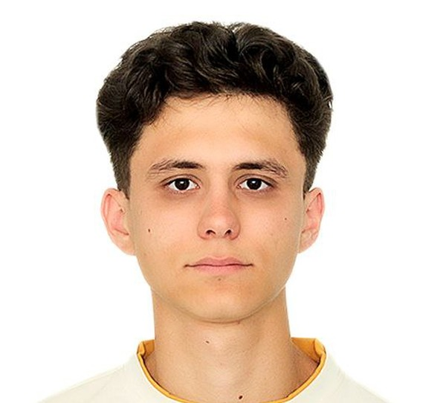
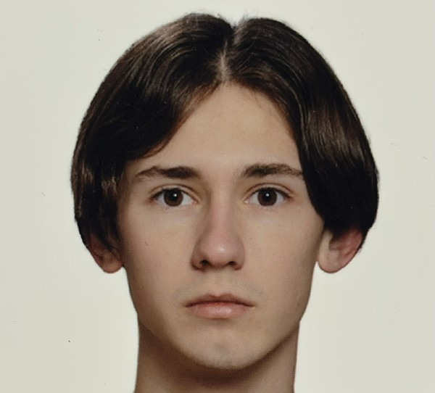
КОМАНДА MISIS&MR.DRUN
Алексеев Всеволод
Хасянов Амир
Янеев Александр
Яров Иван
Ткаченко Никита
Капитан, full stack и AI engineer
@Sovochca
+7 953 012-20-88
НИТУ МИСИС
Backend и ML engineer
@sbnmklop
+7 917 274-75-17
НИТУ МИСИС
Full stack и аналитик
@aleksander8_0
+7 960 300-02-16
Физтех-лицей им. П. Л. Капицы
Full stack и дизайнер
@EeyuhVVV
+7 952 024-20-62
НИТУ МИСИС
Frontend и дизайнер
@mr_melov
+7 985 511-39-58
НИТУ МИСИС
Notes:
Нас пятеро, контакты на слайде. (5 сек)

Slide 4

ИСТОРИЯ КОМАНДЫ, ЗАДАЧА И ВЫЗОВЫ
Краткая история команды:
01
Мы учимся в НИТУ МИСИС и в Физтех-лицее им. Капицы, живём в Москве. Познакомились лично и быстро поняли, что мыслим в одном ритме и хотим делать амбициозные проекты. Собрались, чтобы за хакатон довести идею до работающего прототипа.
Почему выбрали эту задачу:
02
Задача нишевая: готовых тренажёров АРМ-112 мы в открытых источниках не нашли. Цена ошибки высокая: одна неверная буква в адресе отправляет бригаду не туда. А нам важна точность, а не красивая обёртка.
Сложности и вызовы:
03
Точная копия АРМ-112 без доступа к боевой системе, по скриншотам и памятке
Слабое железо: ИИ только локальный (модель 0,8B, 542 МБ, CPU, без интернета)
Один строгий дизайн симулятора: свободы творчества нет, всё как в программе
Нет официальной методики оценки: веса задаёт преподаватель, итог за ним
Notes:
Историю команды (слайд 10) нужно сверить с реальностью: текст про знакомство придуман как черновик. (15 сек история, 15 сек почему задача, 25 сек вызовы)

Slide 5
КОРОТКО О РЕШЕНИИ
Техническая суть решения
Маркетинговая суть (гипотезы)
Фронт: Next.js и TypeScript; бэкенд: FastAPI, SQLite
ИИ локально: Qwen3.5-0.8B (llama.cpp, CPU, 542 МБ), запасной режим по правилам
Справочник ЕКП (1283 записи), оценка по правилам, ИИ только рекомендует
Закрытый контур: без внешних API и CDN, синтетические данные
Стенд поднимается одной командой
Кому: УМЦ ГО и ЧС, центры Системы-112 и ЕДДС регионов
Ценность: безопасная практика до выхода на смену и измеримый разбор ошибок для преподавателя
Модель: внедрение в закрытом контуре заказчика, лицензия и поддержка
Отличие: интерфейс 1:1, работа офлайн, прозрачный ИИ
Спрос и эффект проверим в пилоте
Notes:
Техника: без GPU, без интернета, запуск одной командой. Облачный ИИ по умолчанию выключен; опциональный внешний провайдер включается только переменной окружения и получает лишь синтетические сценарии. Маркетинг: это гипотезы, цифр рынка и эффекта у нас нет. (35 сек)

Slide 6
ПРОБЛЕМА
30 секунд и 3 минуты
Диспетчер должен среагировать на новую карточку за 30 секунд и отработать её за 3 минуты (норматив).
Учиться негде
Практика идёт на действующей системе. Одна буква в адресе («Дубнинская» вместо «Дубининская») отправляет бригаду не туда.
Нет общей картины
У преподавателя нет единого рабочего места: вводные задаются вручную, где группа теряет баллы, видно плохо.
Notes:
Источник: Q&A с заказчиком от 16.09.2026, это слова заказчика, не наша статистика. Статистики ошибок у нас нет. (30 сек)

Slide 7
ЗАМКНУТЫЙ ЦИКЛ ЗАНЯТИЯ
Настройка
Подтверждение
Разбор
Преподаватель выбирает сценарии из 96 ситуаций (32 билета) или генерирует новые
Преподаватель утверждает карточку и передаёт диспетчеру ДДС
Отчёт, подсказки ИИ, карта ошибок группы; итог оценки за преподавателем
1
2
3
4
5
Приём вызова 112
Отработка ДДС
Оператор заполняет карточку: адрес, опросная карта ЕКП
Полный цикл статусов, нормативы 30 с и 3 мин, софтфон
Notes:
Цикл замкнут: настроили, отработали, увидели ошибки группы. Три роли: обучающийся, преподаватель, администратор. Зачем два режима: цепочка 112 → ДДС, карточку оператора подтверждает преподаватель и отправляет диспетчеру. (30 сек)

Slide 8
ДЕМО: РАБОТА ДИСПЕТЧЕРА
localhost:3130
localhost:3130
Журнал карточек и таймер: 30 секунд на первичный статус
Карточка: полный цикл статусов, софтфон и сообщения служб
Notes:
Покажите вживую или запасным видео (docs/demo.mp4 не записан, записать заранее). Журнал, 30 секунд на первичный статус, цикл статусов, софтфон. Софтфон не по SIP: UI-эмуляция с транскриптами, как согласовано с заказчиком. (35 сек)

Slide 9
ДЕМО: КАБИНЕТ ПРЕПОДАВАТЕЛЯ
localhost:3130
localhost:3130
Монитор занятия: лента действий обучающихся в реальном времени
Карта ошибок группы: светофор по этапам и пояснение ИИ (демо-данные)
Notes:
Преподаватель видит всё в реальном времени. Карта ошибок: светофор по этапам, ИИ объясняет почему, преподаватель соглашается или нет. Решение за ним. Подписать «демо-данные». (30 сек)

Slide 10
ЦИФРЫ, КОТОРЫЕ МОЖНО ПРОВЕРИТЬ
01
02
03
04
96 ситуаций
542 МБ
83,6 %
30 с / 3 мин
32 билета из материалов заказчика: эталонные сценарии занятий
Модель ИИ Qwen3.5-0.8B (Q4): работает на CPU, без видеокарты и интернета
Точность вердикта модели на 110 примерах; около 1 из 5 ошибок пропускает, поэтому ИИ только советует
Нормативы реакции и полной отработки: контролируются таймерами симулятора
Notes:
Все цифры из репозитория: docs/model-report/README.md (точность 83,6 % Q4 на закрытой выборке 110 примеров, ≈4–5 с на ответ на CPU машины разработчика), mocks/cards.json (96 ситуаций). Метрики ИИ подавать как подсказку, а не как оценку. (20 сек)

Slide 11
ПЛАНЫ РАЗВИТИЯ
01
02
03
Пилот в УМЦ
Методика оценки
Дообучение ИИ
2–3 преподавателя, замер времени реакции и доли пропущенных пунктов карточки
Подключить официальные методики и веса, согласовать их с заказчиком
Улучшать модель на разметке преподавателей, проверять качество на реальных занятиях
Notes:
Нам нужен пилот в УМЦ, чтобы получить данные и методику. Сроков без пилота не обещаем, цифр эффекта у нас нет: говорим «позволяет измерить». (20 сек)

